Slide 1
Videoconferencia: “Implementación de la evaluación extraordinaria de Racionalizacion de plazas 2021 a través del SIRAWEB”
Unidad de Planificación y Presupuesto - UPP

Slide 2
Índice de la presentación
Implementación momento de evaluación
  Fechas de corte de información
  Procesamiento de información - Pre-evaluación.
  Revisión resultados de la pre – evaluación.
  Reuniones de trabajo virtual
  Flujo de actividades
  Precisiones
Uso del SIRA WEB
  Formulario Evaluación UGEL:
  Partes del formulario
  Registro de aprobación y observación por parte de las UGEL
  Formulario para movimiento de plazas vacantes
  Registro de propuesta de movimiento de plazas vacantes.
Precisiones Finales
  Cronograma
  Especialistas equipo de plazas responsables de regiones

Slide 3
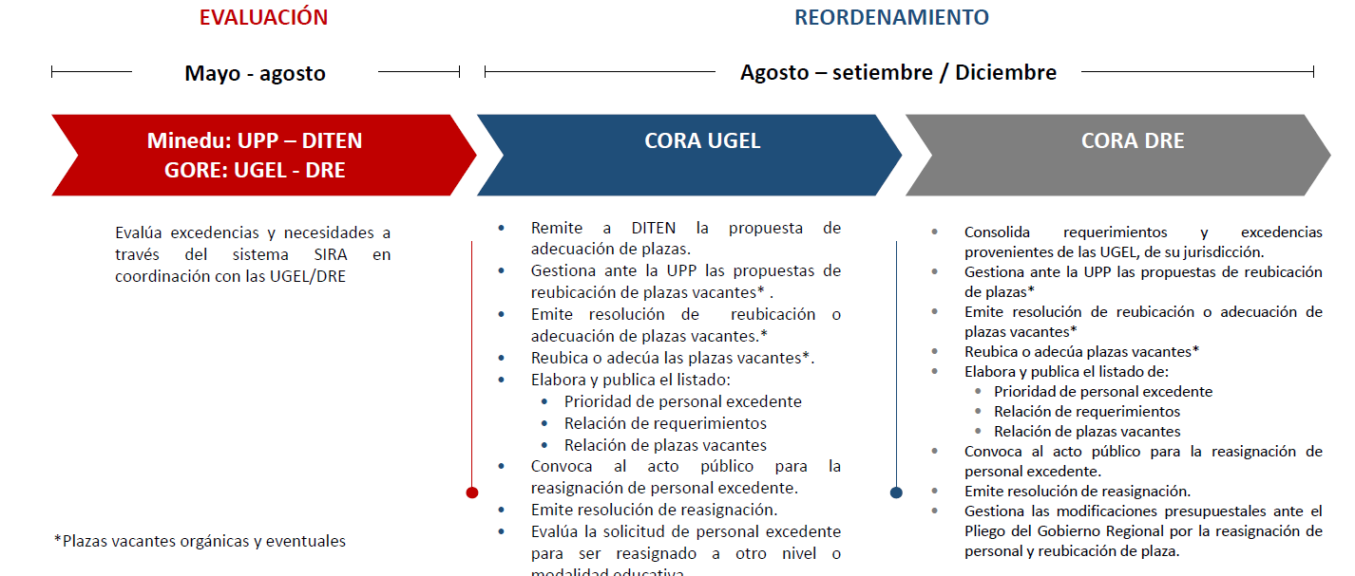
Momentos de la Evaluación Extraordinaria

Slide 4
Actividades de la evaluación

Slide 5
1. Fechas de corte de información
Para la evaluación se utilizarán los reportes provenientes de los sistemas oficiales del Ministerio
Matrícula:
SIAGIE – Administrado por la Unidad Estadística
Plazas
NEXUS – Administrado por la Dirección Técnico
Normativa de Docente
Servicios Educativos
PADRON DE IIEE – Administrado por la Unidad
Estadística.
La revisión de información seguirá el siguiente flujo y fechas de corte:
MATRÍCULA
Identificación de necesidades y excedencias
PLAZAS
SERVICIO EDUCATIVO

Slide 6
1. Fechas de corte de información
INFORMACIÓN | Fecha de 1er Corte | Fecha de 2do Corte
NEXUS | DITEN Corte de información de regiones 21 de mayo | DITEN Corte de información de regiones 9 de julio
SIAGIE | UE Corte de información de regiones 24 de mayo | UE Corte de información de regiones 9 de julio
ESCALE | UE Corte de información de regiones 24 de mayo | UE Corte de información de regiones 9 de julio

Slide 7

2. Procesamiento de información - Pre-evaluación.
Con el objetivo de dar mayor eficiencia a las reuniones de trabajo se desarrollará una pre evaluación, cuyos resultados serán presentados a las UGEL/DRE a través del SIRA WEB.
La pre evaluación se desarrollará en concordancia con los criterios establecidos en la RVM 307-2019 MINEDU considerando la información registrada en los sistemas de información del MINEDU.
Los resultados de la pre evaluación serán presentados para la revisión por parte de los especialistas de DRE/UGEL, previo a las reuniones de trabajo.
Como parte de los resultados a enviar se observarán:
  Servicios educativos sin excedencias ni requerimientos identificados.
  Servicios educativos con excedencias identificadas
  Servicios educativos con requerimientos identificados
  Servicios educativos que no fueron pre evaluados, los que pasarán a la revisión conjunta mediante reuniones virtuales

Slide 8

3. Revisión resultados de la pre - evaluación
La revisión consistirá en que los responsables de DRE/UGEL analicen, aprueben u observen los resultados de cada uno de los servicios pre evaluadas, a través del SIRA WEB.
Si los responsables de DRE/UGEL concuerdan con los resultados pre evaluados, se registrará la aprobación a través del sistema.
Si los responsables de DRE/UGEL plantean observaciones a los resultados pre evaluados, se registrará la observación y se adjuntarán los documentos que correspondan a través del sistema.
Una vez realizado el trabajo de revisión de cada uno de los servicios pre evaluados, se definirá el numero de servicios educativos que serán revisados durante las reuniones de trabajo virtual, conjuntamente con los servicios no pre evaluados.

Slide 9

4. Reuniones de trabajo virtuales
Las reuniones de trabajo se desarrollarán a través de plataformas virtuales (Microsoft Teams, Meet).
Las reuniones estarán a cargo de los especialistas MINEDU con participación de los especialistas de las UGEL/DRE, haciendo uso del SIRA WEB, con el objetivo de culminar con el momento de evaluación.
En las reuniones de trabajo virtual se revisarán los servicios educativos no pre evaluados y los servicios educativos observados.
Durante las reuniones se revisarán las observaciones plateadas durante la revisión, los documentos subidos al sistema y la suscripción del acta de reunión con cada UGEL/DRE.

Slide 10
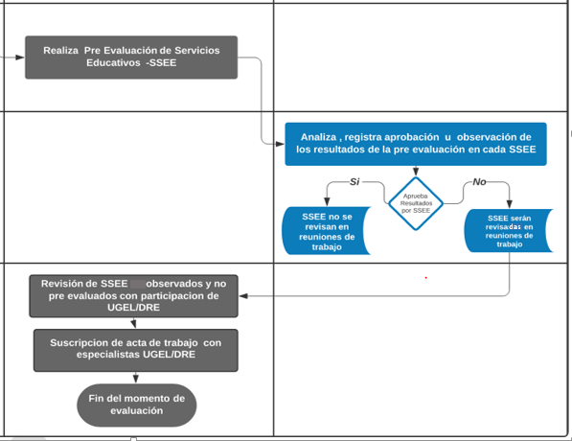
Flujo de Actividades – Momento de Evaluación

Slide 11
Precisiones

Slide 12
Precisiones – Momento de Evaluación
Todas las precisiones sobre las actividades del momento de evaluación extraordinaria se remitirán a manera de anexo mediante Oficio Múltiple.
Disponer que el responsable de NEXUS de la UGEL/DRE y personal a su cargo cumpla con revisar y actualizar la información registrada en el Sistema NEXUS y ESCALE (total de II.EE) respecto al movimiento de plazas y/o de personal, realizado durante el año 2021, considerando los cortes de información.
Disponer que el personal a su cargo, cumpla con comunicar a las IIEE de su jurisdicción el registro completo de matrícula 2021 en el SIAGIE, por lo cual el mismo deberá estar actualizado considerando los cortes de información
Se debe corroborar el acceso al SIRA WEB a través de su usuario y contraseña. Si con contara con usuario a la fecha, se podrá gestionar a través del especialista asignado a su región.

Slide 13
Precisiones – Momento de Evaluación
Cada UGEL o DRE de corresponder, debe revisar todos los SSEE que hayan sido pre evaluados, en tanto si no se revisan, dichos SSEE registros se mostrarán como APROBADOS de oficio, durante las reuniones virtuales.
Eventualmente se remitirán reportes de avance, previo a las reuniones virtuales con especialistas MINEDU.
Es importante asistir a las reuniones virtuales coordinadas con los especialistas de cada región, en tanto la no participación en la revisión de los resultados de la pre evaluación y/o inasistencia a la convocatoria reportará a la UGEL como OMISA de la Evaluación Extraordinaria 2020.

Slide 14
Precisiones – Momento de Evaluación
El horario de reunión y enlace de conexión se coordinará con los Especialistas de racionalización MINEDU, vía correo electrónico.
Se recomienda verificar la conexión a internet previo a las reuniones virtuales para el cumplimiento del cronograma de reuniones de forma efectiva.
Durante las reuniones virtuales de trabajo podrán conectarse y participar activamente el especialista de racionalización, responsable de NEXUS o Jefe de Área de Gestión Institucional, o quienes hagan sus veces en la CORA UGEL/DRE, los mismos que deberán acreditarse previamente con cada especialista.
Durante las reuniones sólo se revisaran la totalidad de servicios educativos que no fueron pre evaluados y los servicios observados, considerando la documentación adjuntada en el SIRA WEB durante la revisión hecha por las DRE y UGEL.

Slide 15


Link de Ingreso – Evaluación 2020
http://181.176.211.192:89/SIRAWEB
https://sira-web.minedu.gob.pe
(en mantenimiento)

Slide 16
Uso del SIRA WEB

Slide 17
Cronograma

Slide 18

PROCESAMIENTO DE INFORMACIÓN
PRE-EVALUACIÓN
MINEDU
Publicación: 28 y 31 de mayo
REUNIONES VIRTUALES
MINEDU – UGEL –DRE
Del 7 de junio al 23 de julio
REVISIÓN RESULTADOS PRE-EVALUACIÓN
UGEL – DRE
Del 31 de mayo al 4 de junio
CORTE DE INFORMACIÓN
NEXUS – SIAGIE - PADRON
21 y 24 de mayo
Cronograma de Actividades
1er corte de información

Slide 19
PROCESAMIENTO DE INFORMACIÓN
PRE-EVALUACIÓN
MINEDU
Publicación: 16 y 19 de julio
REUNIONES VIRTUALES
MINEDU – UGEL –DRE
Del 26 de julio al 31 de agosto
REVISIÓN RESULTADOS PRE-EVALUACIÓN
UGEL – DRE
Del 19 al 23 de julio
CORTE DE INFORMACIÓN
NEXUS – SIAGIE – PADRON
9 julio
Cronograma de Actividades
2do corte de información

Slide 20
Especialistas Equipo Plazas

Slide 21
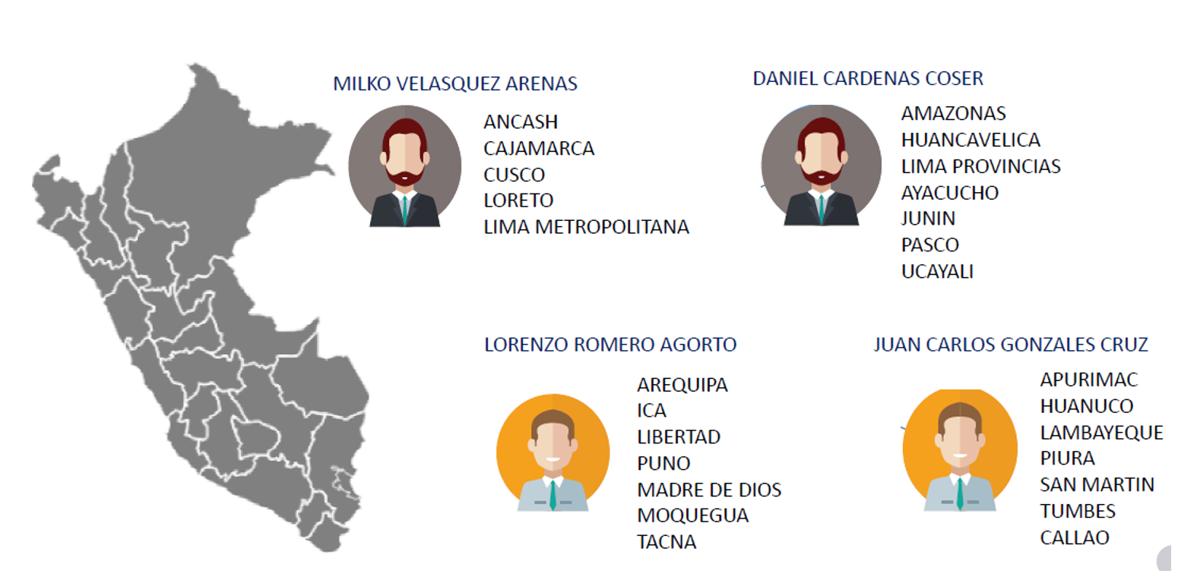
Especialistas racionalización responsables de regiones
MILKO VELASQUEZ ARENAS
LUIS DIAZ MALDONADO
LORENZO ROMERO AGORTO
JUAN CARLOS GONZALES CRUZ

Slide 22

Contactos UPP
LUIS DIAZ MALDONADO
Correo: LDIAZ@minedu.gob.pe
Teléfono: 995624008
SOPORTE TÉCNICO
SIRA WEB
MILKO VELASQUEZ ARENAS
Correo: MVELASQUEZ@minedu.gob.pe
Teléfono: 970555455
HENRY MEDRANO CAMARGO
Correo: HMEDRANO@minedu.gob.pe
Teléfono: 980811000
LORENZO ROMERO AGORTO
Correo: LROMERO@minedu.gob.pe
Teléfono: 977772953
JUAN CARLOS GONZALES CRUZ
Correo: JGONZALESJ@minedu.gob.pe
Teléfono: 974206217
Rita Tantaleán Terrones
Equipo de Plazas y Remuneraciones
Unidad de Planificación y Presupuesto
rtantalean@minedu.gob.pe
953003848

Slide 23


